Slide 1

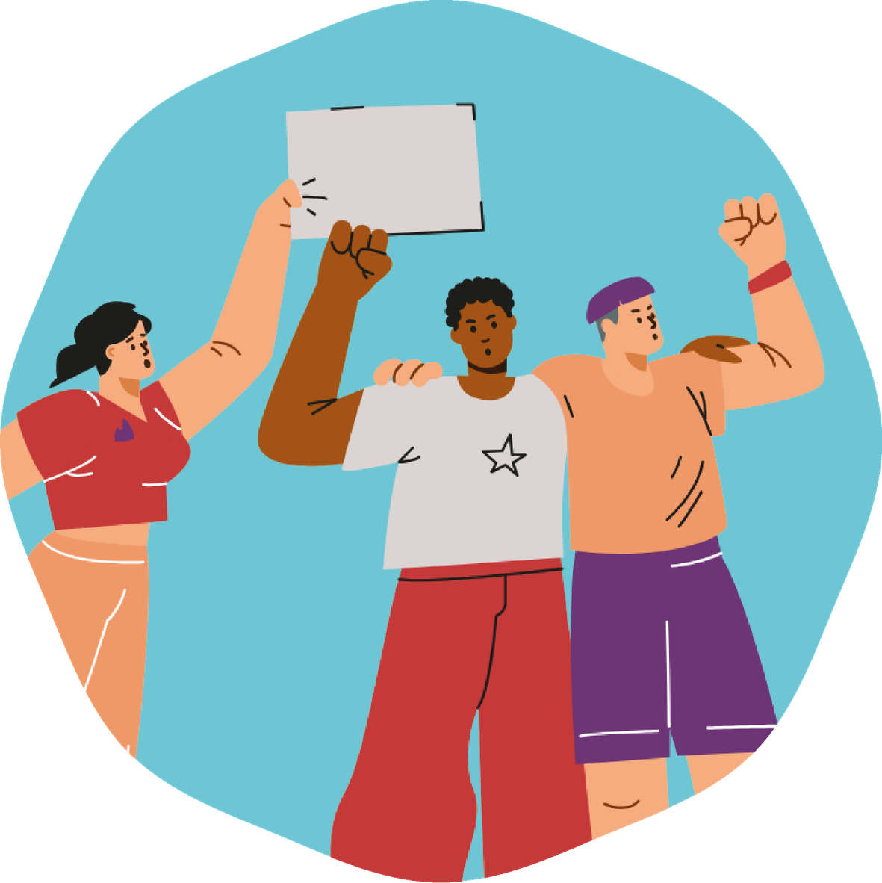
Modulo 9
Diritti dei bambini
Quali diritti ho? Come vengono vissuti nel mio ambiente e nel mondo?
Scuola secondaria di primo grado

Slide 2
Oggi esploreremo:
01
Quali diritti abbiamo come giovani
02
Come vengono vissuti a scuola e nel mondo
03
Cosa possiamo fare per proteggerli

Slide 3
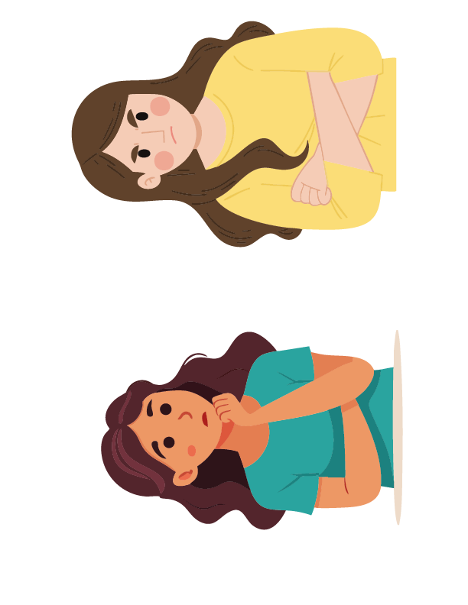
In questo modulo
  Nessuno giudica, nessuno ride degli altri.
  Ogni opinione è valida.
  Puoi partecipare o ascoltare.
  Rispettiamo esperienze ed emozioni.

Slide 4
Giorno 1. Scoprire i diritti
Attività 1.1
Immagine nascosta e lettura critica

Slide 5
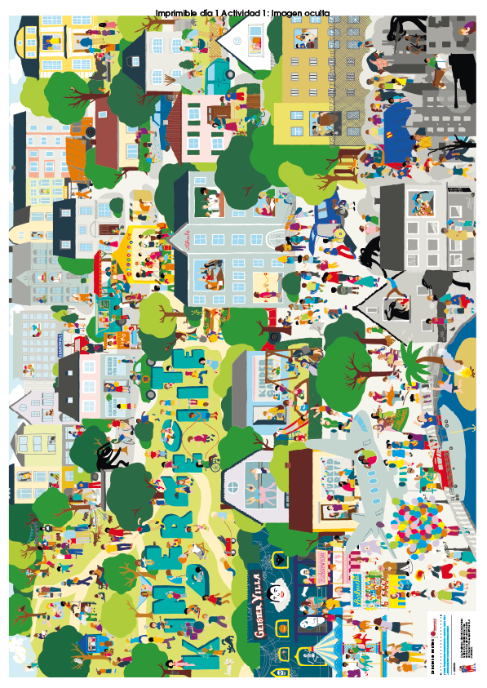
Cosa faremo?
  Osservare l’immagine in silenzio.
  Condividere le prime impressioni ed emozioni.
  Riconoscere disuguaglianza, pressione o buon trattamento.
  Mettere in relazione la scena con esperienze reali.
Se fossi nella scena, come ti sentiresti?

Slide 6
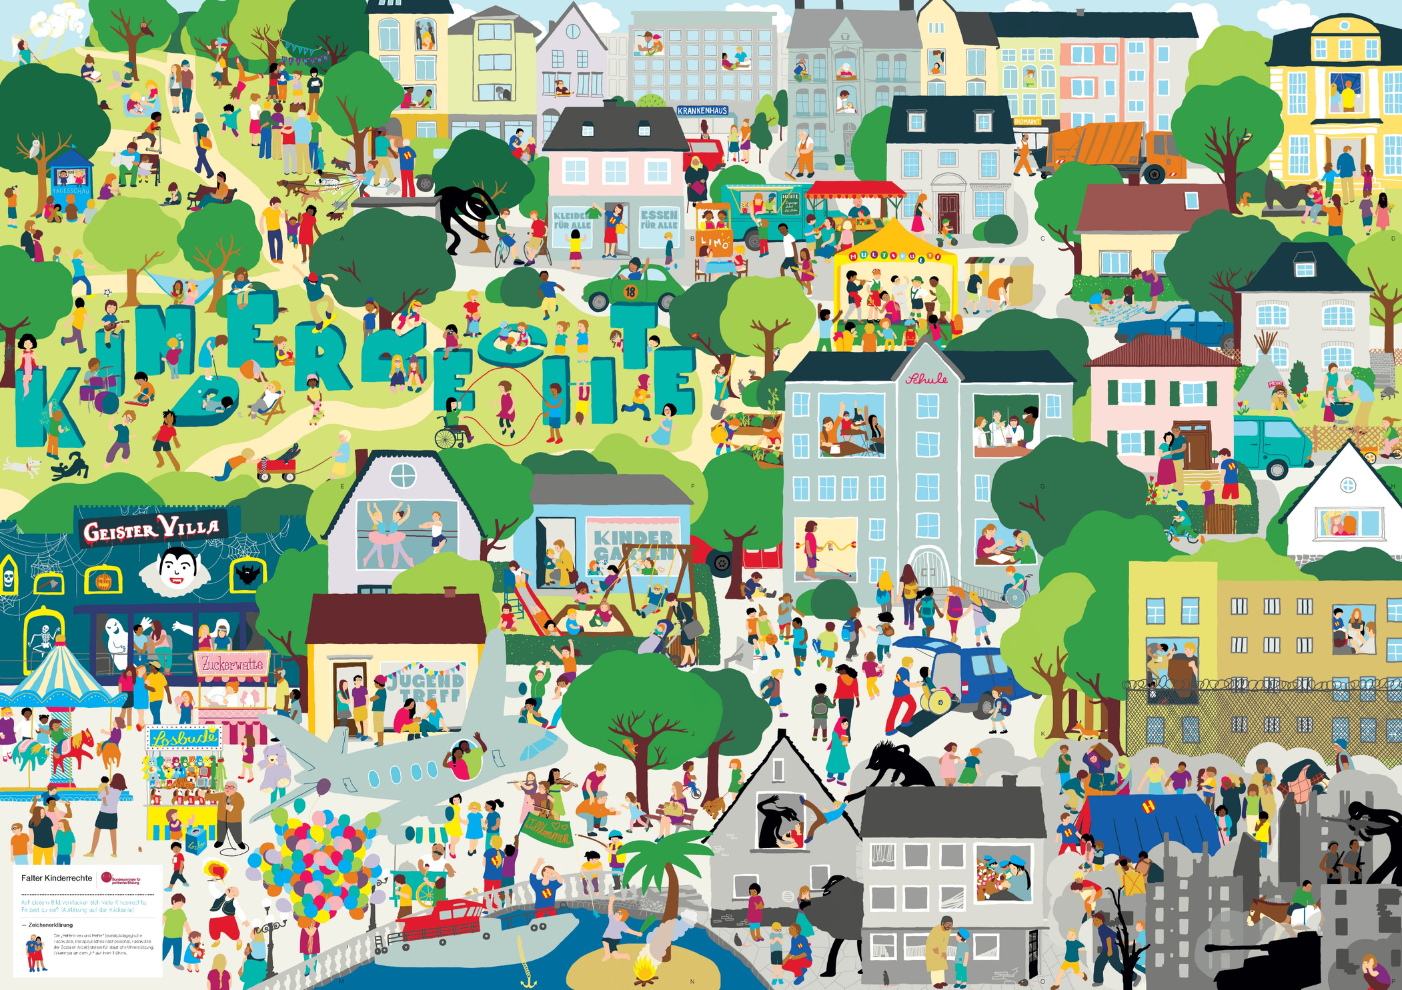

Slide 7
Attività 1.2
Identifichiamo i diritti nelle scene

Slide 8
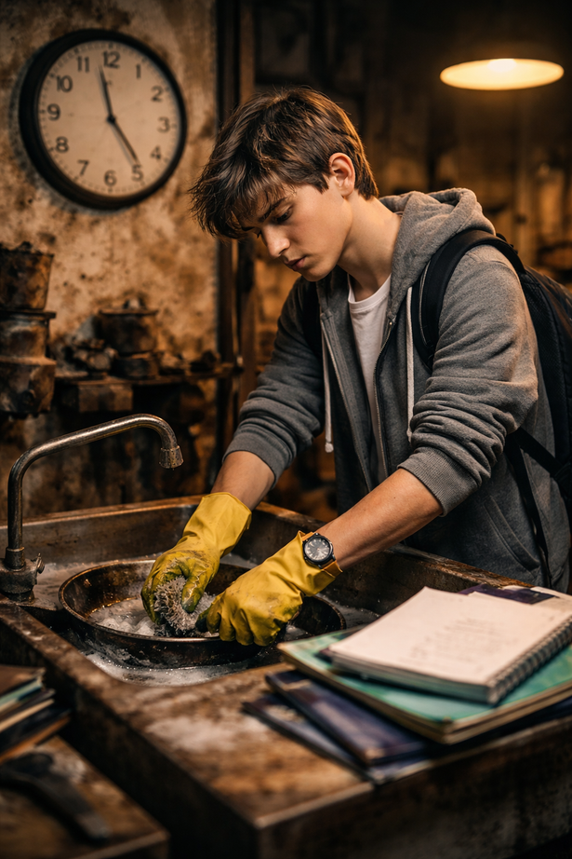
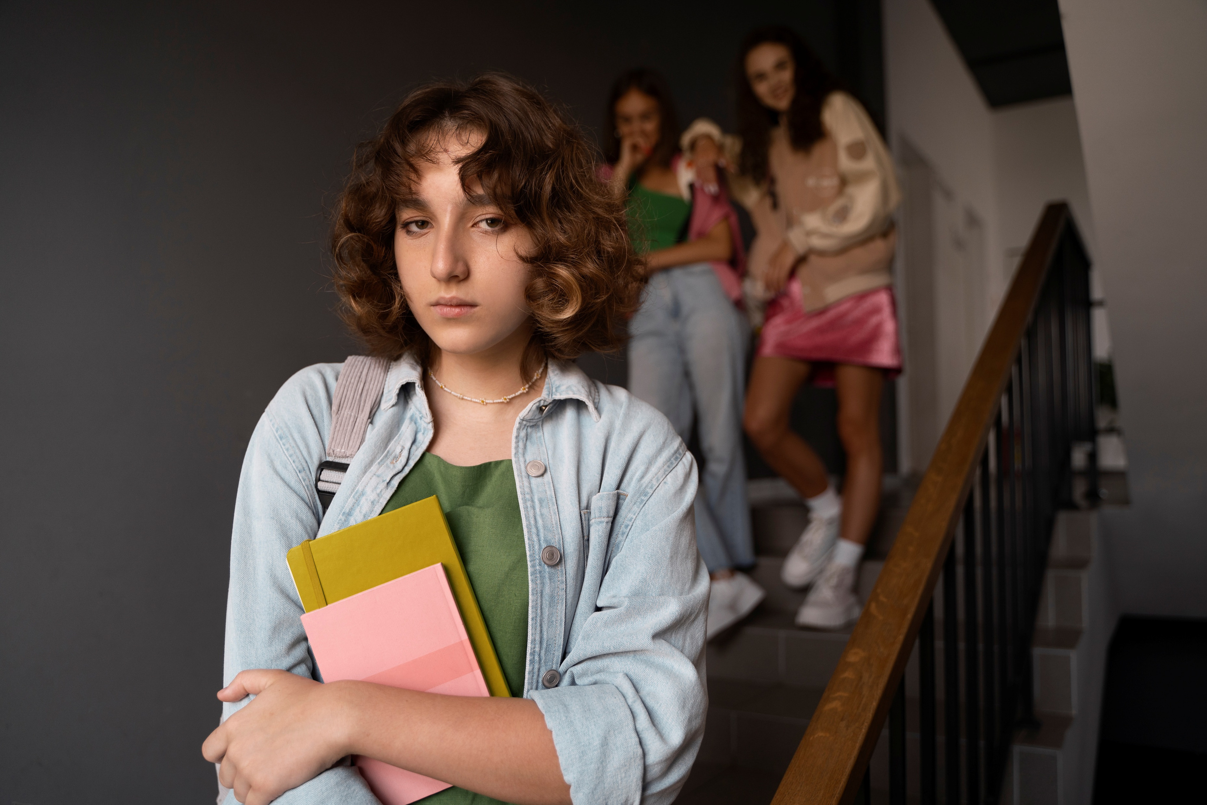
Materiali
  Elenco visibile dei diritti
  Lavagna o foglio continuo
Cosa faremo?
  Analizzare immagini reali.
  Riconoscere quale diritto potrebbe essere coinvolto.
  Motivarlo con prove visive.
  Discutere a coppie e poi in gruppo.

Slide 10
Quale diritto viene violato?
Cosa dovrebbe cambiare affinché questo diritto venga rispettato?
Chi potrebbe intervenire e in che modo?

Slide 11
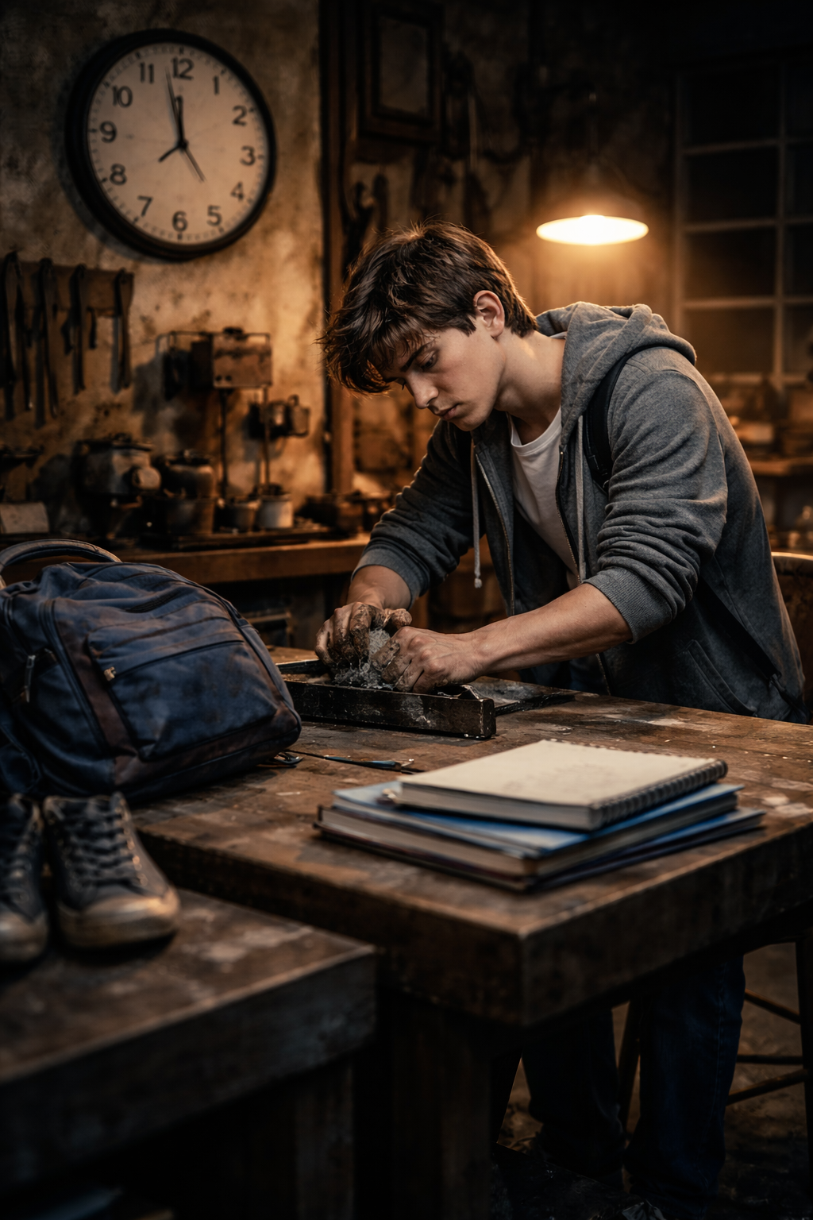
Quale diritto viene violato?
Cosa dovrebbe cambiare affinché questo diritto venga rispettato?
Chi potrebbe intervenire e in che modo?

Slide 12
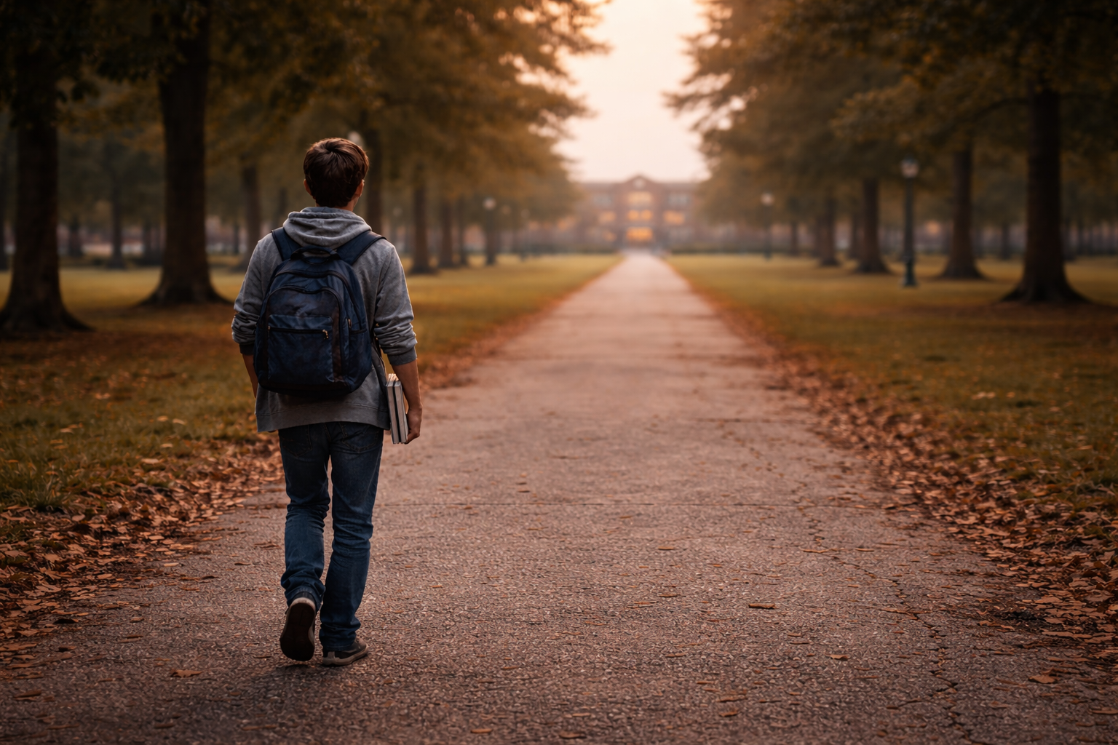

Slide 13
Quale diritto viene violato?
Cosa dovrebbe cambiare affinché questo diritto venga rispettato?
Chi potrebbe intervenire e in che modo?

Slide 14
Attività 1.3
Dilemmi etici della vita quotidiana

Slide 15
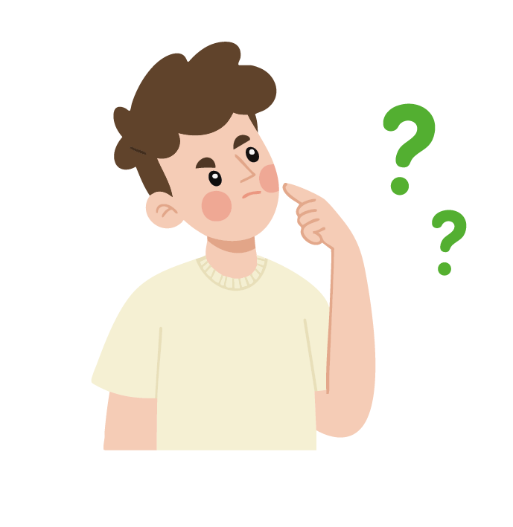
Quale opzione sarebbe la più giusta e perché?
Materiali
  Carte con dilemmi
  Lavagna per raccogliere idee
Cosa faremo?
  Leggere dilemmi reali della vita dei giovani.
  Identificare il diritto coinvolto.
  Esplorare opzioni e conseguenze.
  Svolgere un breve dibattito argomentato.

Slide 16
01
Quali diritti sono coinvolti?
  Uguaglianza / non discriminazione
  Partecipazione
  Istruzione equa e inclusiva
Nella classe vengono sempre scelte le stesse persone per rappresentare il gruppo e agli altri non viene mai data l’opportunità.
02
Dove nasce il conflitto etico?
  Vengono sempre favorite le stesse persone.
  Il principio di giustizia viene violato.
  L’esclusione viene normalizzata.
03
Quali opzioni avrebbe la persona coinvolta?
  Esprimere come si sente.
  Chiedere direttamente un’opportunità.
  Cercare supporto.
  Riflettere insieme sulla situazione.

Slide 17
01
Quali diritti sono coinvolti?
  Rispetto e dignità personale
  Uguaglianza e non discriminazione
  Un ambiente sicuro
  Integrità morale ed emotiva
Fanno “battute per scherzo”, ma sempre sulla stessa persona, e non fanno più ridere.
Hacen bromas ‘de broma’, pero siempre sobre la misma persona y ya no parecen graciosas.
02
Dove nasce il conflitto etico?
  Battute unilaterali.
  Il danno viene giustificato dicendo che è “solo uno scherzo”.
  Il proprio divertimento viene messo al di sopra del benessere di una determinata persona.
03
Quali opzioni avrebbe la persona coinvolta?
  Dire chiaramente che le dà fastidio.
  Chiedere supporto.
  Allontanarsi dalla situazione.
  Richiedere una mediazione.

Slide 18
01
Quali diritti sono coinvolti?
  Pari opportunità
  Istruzione
  Non discriminazione
  Trattamento equo
Uno studente o una studentessa rimane indietro nei compiti perché non ha accesso alle stesse risorse degli altri.
02
Dove nasce il conflitto etico?
  Si richiede a tutti lo stesso risultato senza considerare che non tutti partono dalle stesse condizioni.
  La responsabilità del ritardo viene attribuita esclusivamente allo studente o alla studentessa, senza considerare il contesto.
03
Quali opzioni avrebbe la persona coinvolta?
  Dire chiaramente che le dà fastidio.
  Chiedere supporto.
  Allontanarsi dalla situazione.
  Richiedere una mediazione.

Slide 19
Giorno 2. Diritti nel mondo
Attività 2.1
Domande che stimolano una consapevolezza globale
«Cosa succederebbe se…?»

Slide 20
Come cambierebbe la tua giornata se fosse davvero così?
Materiali
  Elenco di domande “Cosa succederebbe se…?”
  Lavagna o foglio continuo
Cosa succederebbe se non potessi esprimerti? Cosa penseresti?
Cosa succederebbe se non potessi andare a scuola?
Cosa faremo?
  Presentare scenari reali di disuguaglianza globale.
  Discutere come cambierebbe la nostra vita in queste situazioni.
  Identificare conseguenze, diritti coinvolti ed emozioni.
Cosa succederebbe se nessuno prendesse decisioni importanti per la tua vita?
Cosa succederebbe se non ci fosse un adulto che si prendesse cura di te quando sei malato/a?

Slide 21
Cosa succederebbe se non potessi esprimere ciò che pensi perché sarebbe pericoloso?
Diritto violato
Conseguenze sulla tua vita
Quali emozioni nascerebbero?
Diritto alla libertà di opinione
  Taceresti per paura, anche quando qualcosa è ingiusto.
  Non potresti difendere te stesso/a o gli altri.
  La tua partecipazione a scuola e nella società sarebbe limitata.
  Paura
  Tristezza
  Frustrazione
  Impotenza
La possibilità di dire ciò che si pensa, senza avere paura, è un diritto fondamentale.

Slide 22
Cosa succederebbe se altre persone decidessero cose importanti per te?
Diritto violato
Conseguenze sulla tua vita
Quali emozioni nascerebbero?
Diritto a essere ascoltato/a
  Avresti la sensazione di non avere controllo sulla tua vita.
  Potresti intraprendere percorsi che non desideri o che non ti rappresentano.
  La tua fiducia in te stesso/a diminuirebbe.
  Ti risulterebbe più difficile imparare a prendere decisioni e assumerti responsabilità..
  Paura
  Tristezza
  Frustrazione
  Impotenza
  Rabbia
  Insicurezza
Tutte le persone, soprattutto bambini e adolescenti, hanno il diritto che la loro opinione sia presa in considerazione.

Slide 23
Cosa succederebbe se non potessi andare a scuola ogni giorno?
Diritto violato
Conseguenze sulla tua vita
Quali emozioni nascerebbero?
Diritto all’istruzione
  Avresti meno opportunità per il futuro.
  Potresti perdere la motivazione a imparare.
  Impareresti meno e potresti rimanere indietro.
  Ti sarebbe più difficile seguire il ritmo della classe.
  Preoccupazione
  Tristezza
  Vergogna
  Insicurezza
Tutti i bambini e gli adolescenti hanno il diritto a un’istruzione regolare e di qualità.

Slide 24
Attività 2.2
Storie reali dal mondo

Slide 25
Quale parte di questa storia ti ha colpito di più?
Materiali
  Storie da B2.3
  Schede di analisi
  Vocabolario visivo dei diritti (opzionale)
Amina lavora in una fabbrica per sostenere la sua famiglia.
Bangladesh
Sofía viene discriminata perché parla un’altra lingua.
Bolivia
Cosa faremo?
  Leggere storie reali di giovani di altri paesi.
  Identificare il problema principale e il diritto violato.
  Analizzare cause, conseguenze ed emozioni.
  Condividere le conclusioni in gruppo.
Lucas non può giocare fuori a causa della violenza nel suo quartiere.
Brasile

Slide 26
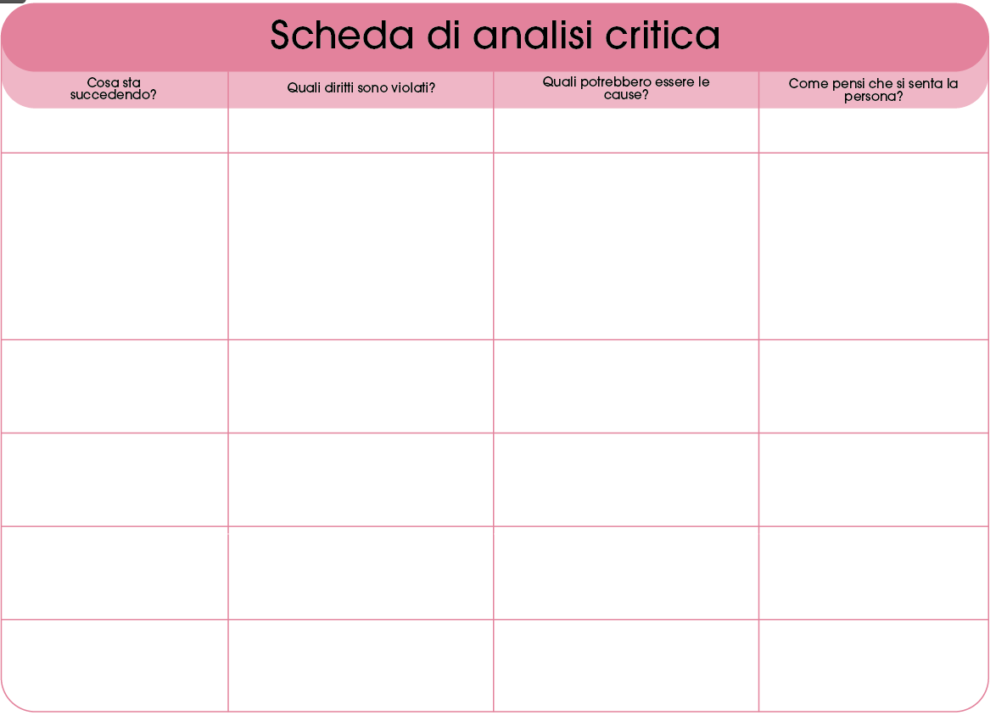

Valeria non può andare a scuola alcuni giorni
  Diritto all’istruzione
  Diritto alle pari opportunità
  Diritto alla salute
  Diritto all’acqua
  Scarsità d’acqua
  Infrastrutture insufficienti
  Mancanza di investimenti pubblici
  Grande distanza dai punti di approvvigionamento
  Distribuzione diseguale delle risorse
  Preoccupata
  Frustrata
  Triste
  Impotente

Slide 27

Lucas kann wegen Gewaltsituationen nicht nach draußen gehen oder öffentliche Räume zum Spielen nutzen
  Recht auf Sicherheit und Schutz
  Recht auf Ruhe und Spiel
  Recht auf Entwicklung des Kindes
  Recht auf Gesundheit
  Gewalt im Viertel
  Mangel an öffentlicher Sicherheit
  Fehlen sicherer Freizeit- und Spielräume
  Soziale Ungleichheit und Armut
  Geringe Präsenz von Gemeinschaftsprogrammen
  Angst
  Traurigkeit
  Frustration
  Unsicherheit

Slide 28
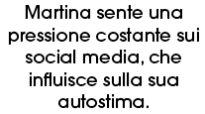
Martina è sotto costante pressione sui social network, il che influisce negativamente sulla sua autostima e sul suo benessere emotivo
  Diritto al benessere emotivo e alla salute mentale
  Diritto alla dignità e al rispetto
  Diritto allo sviluppo personale
  Diritto a un ambiente sicuro
  Confronto costante
  Pressione sociale
  Commenti negativi o critiche
  Mancanza di educazione digitale ed emotiva
  Algoritmi che rafforzano gli stereotipi
  Paura
  Stress
  Tristezza
  Insicurezza

Slide 29
Giorno 3. Rete di supporto
Attività 3.2
La nostra scuola con più diritti

Slide 30
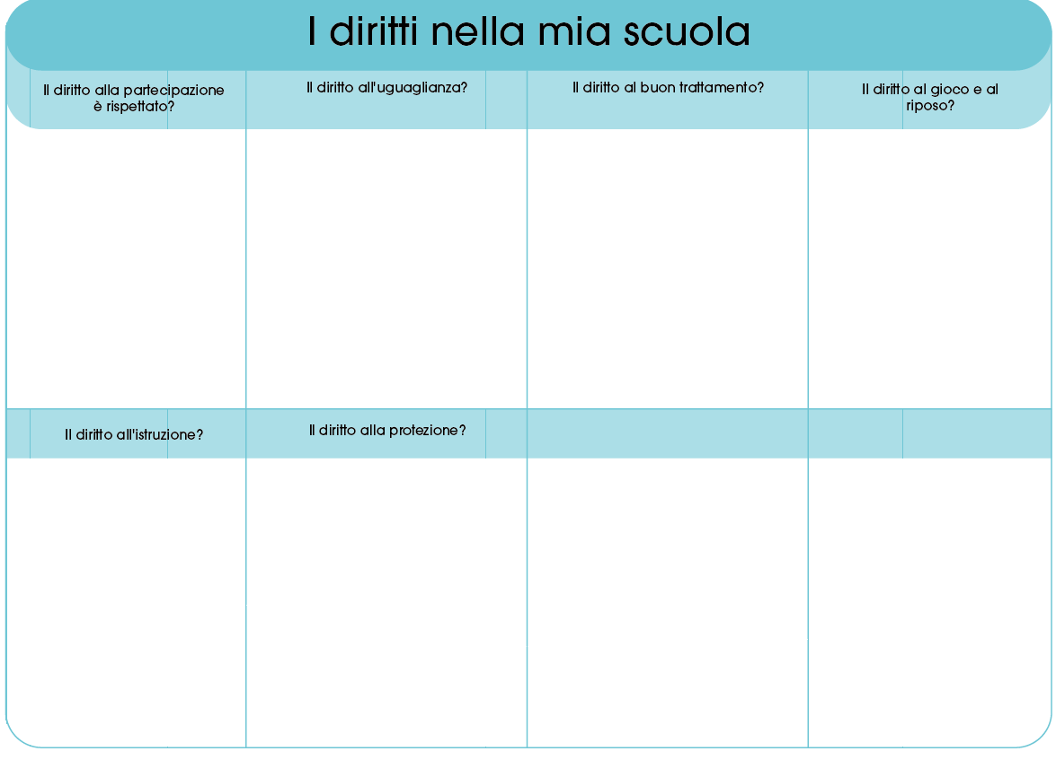
Cosa possiamo cambiare noi stessi per migliorare questo diritto?
Materiali
  Grandi cartoni / poster
  Modello con 4 sezioni (Diritto / Problema / Azione / Impatto)
  Pennarelli, colori, adesivi
Cosa faremo?
  Progettare progetti reali guidati dagli studenti.
  Proporre azioni concrete, semplici e realizzabili.
  Creare poster creativi.
  Presentare i progetti in 1–2 minuti.

Slide 31
Quale soluzione sarebbe davvero utile?
Cosa possono fare gli studenti senza dipendere completamente dagli adulti?
Di cosa avremmo bisogno affinché funzioni?

Slide 32
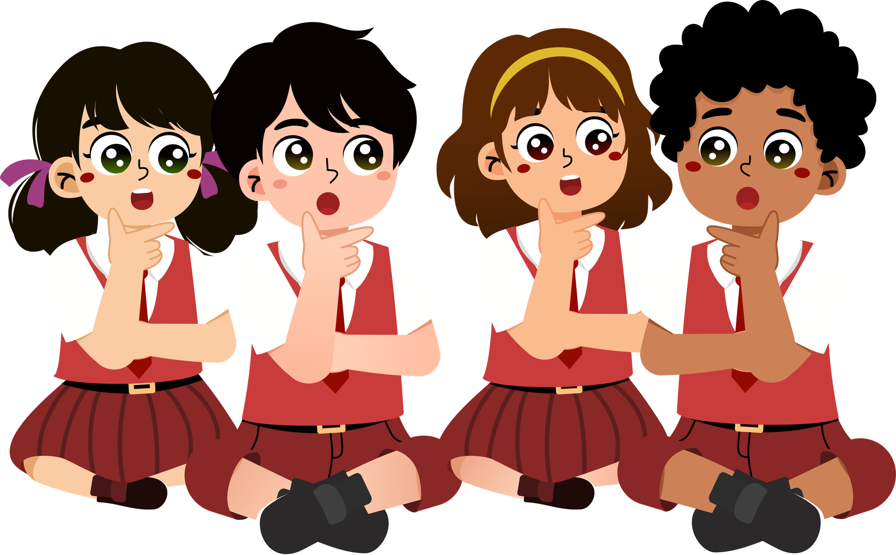
Quali ostacoli potremmo incontrare?
Chi trarrebbe beneficio da questa azione?

Slide 33
Creiamo un poster
Diritto a essere ascoltato/a
  Diritto scelto
  Problema individuato
  Azione proposta
  Impatto previsto
  Slogan o frase del gruppo
A volte:
  Si prendono decisioni senza ascoltare gli altri.
  Alcune opinioni vengono ignorate o svalutate.
  Si ha paura di parlare per timore di scherzi o punizioni.
  Parlano sempre le stesse persone.
Soluzioni:
  Ascoltare senza interrompere quando qualcuno parla.
  Rispettare tutte le opinioni, anche se non si è d’accordo.
  Introdurre regole di parola in classe o nel gruppo.
  Incoraggiare chi parla meno.
Usa la tua fantasia e realizzalo nel modo che senti più tuo.
Impatto previsto:
  Tutti si sentono valorizzati e rispettati.
  L’ambiente del gruppo migliora.
  C’è più partecipazione e migliori idee.
  Crescono la fiducia e il rispetto reciproco.
“Parlare e ascoltare ci unisce.”

Slide 34
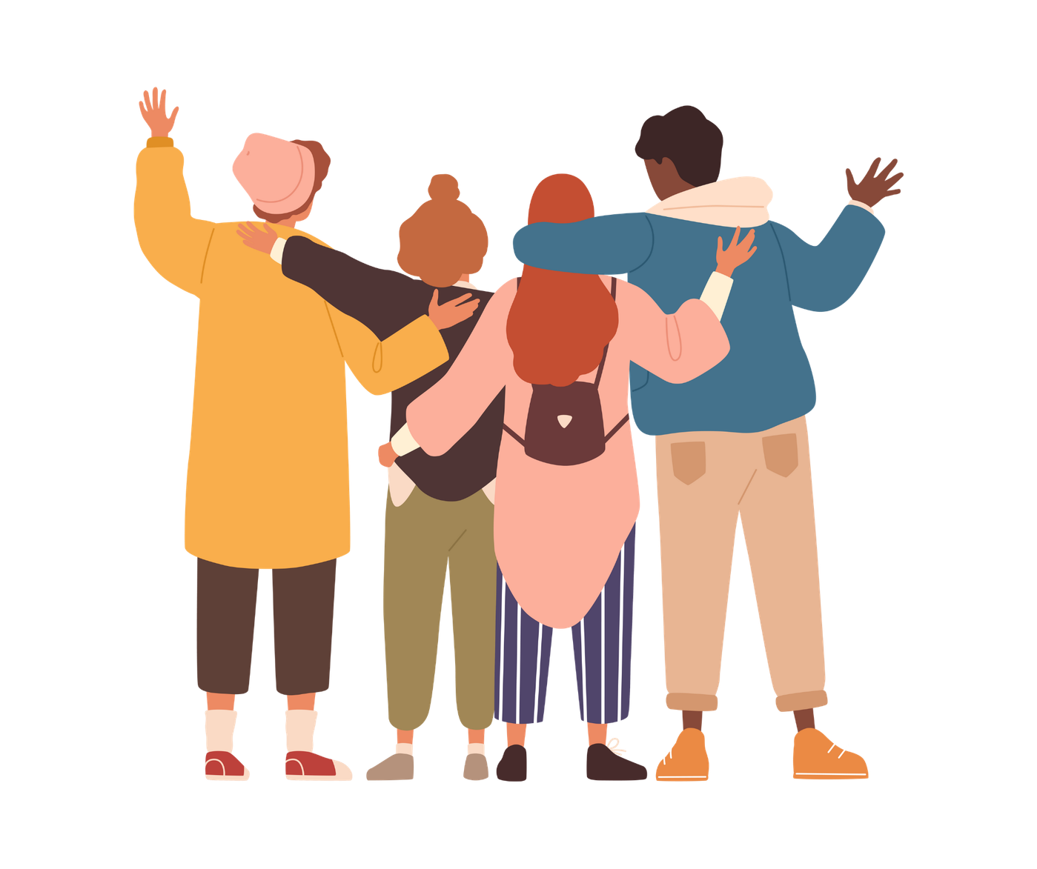
Ricorda
I diritti vivono in:
  Le nostre decisioni
  Come trattiamo gli altri
  Come difendiamo la giustizia
Hai il potere di fare in modo che vengano rispettati.

Slide 35


